Slide 1
Придумывание детьми сказки «Мышонок и Ежик», используя квадрат Воскобовича
Игры с «Квадратом Воскобовича» развивают мелкую моторику рук, пространственное мышление, сенсорные способности, мыслительные процессы, умение конструировать, творчество. "Квадрат Воскобовича" или "Игровой квадрат" бывает 2-х цветным (для детей от 2 до 5 лет) и 4х цветным (для детей от 3до 7лет). Этот волшебный квадрат можно превратить по желанию во что угодно – в домик, в лодочку или в конфету. Все, что хочет сделать сообразительный малыш: летучую мышь, конверт, семафор, мышку, ежика, звездочку, башмачок, лодку, рыбку, самолет, птичку, подъемный кран, черепаху… Это неполный перечень только тех "превращений" Квадрата Воскобовича, которые есть в инструкции. А ведь можно и самим что-то придумать! Складывая "Квадрат" можно познакомить ребенка с геометрическими фигурами (квадратом, прямоугольником и треугольником) и их свойствами.

Slide 2
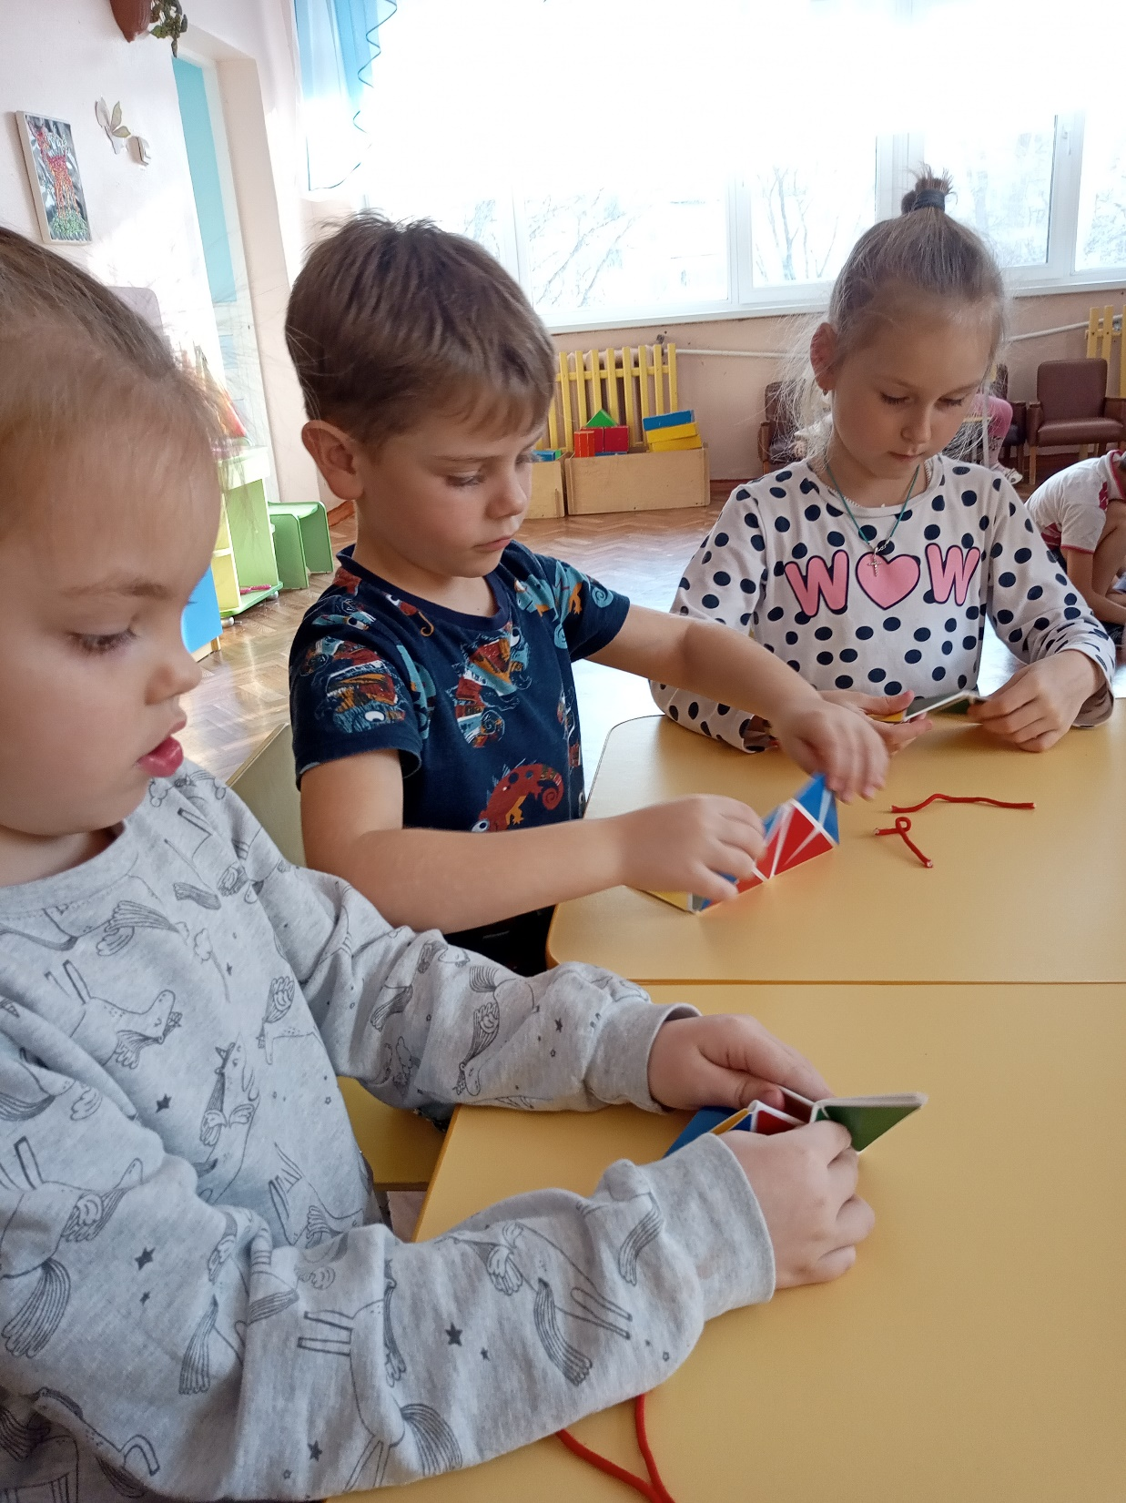
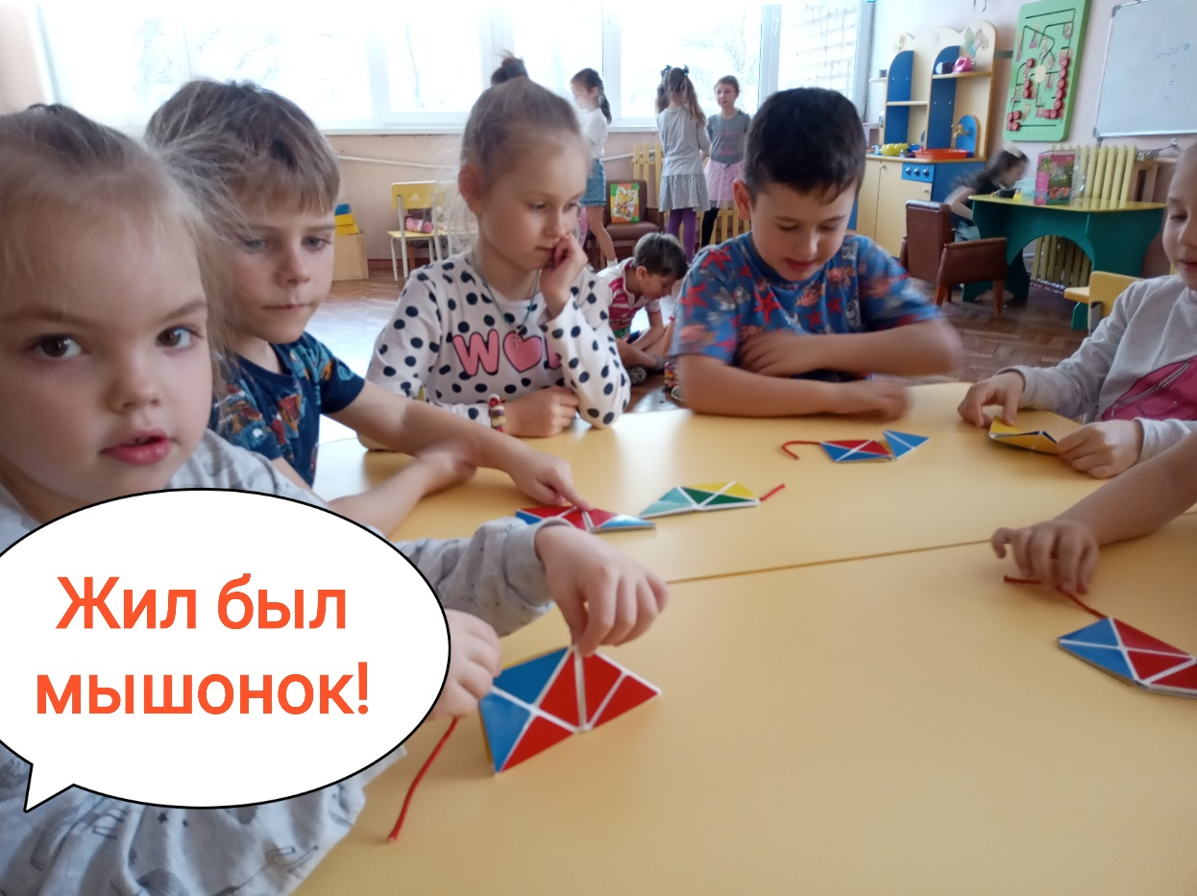

Slide 3
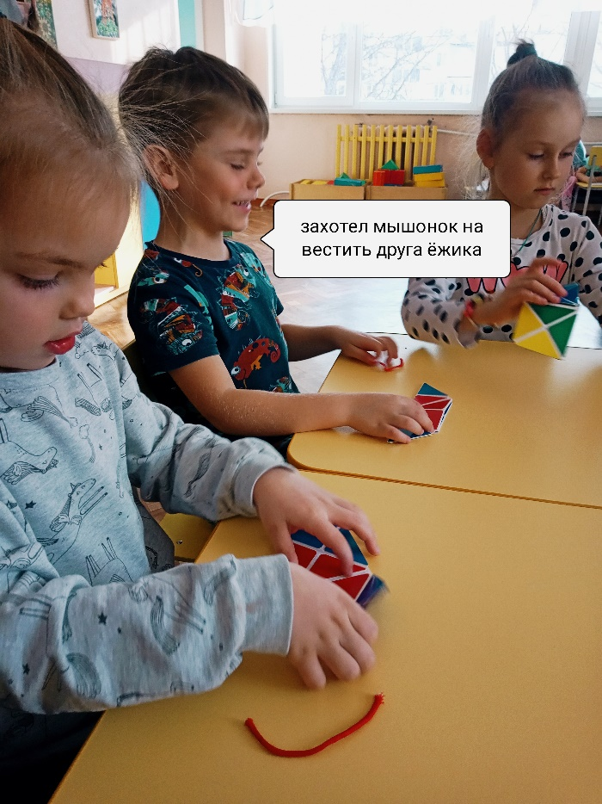
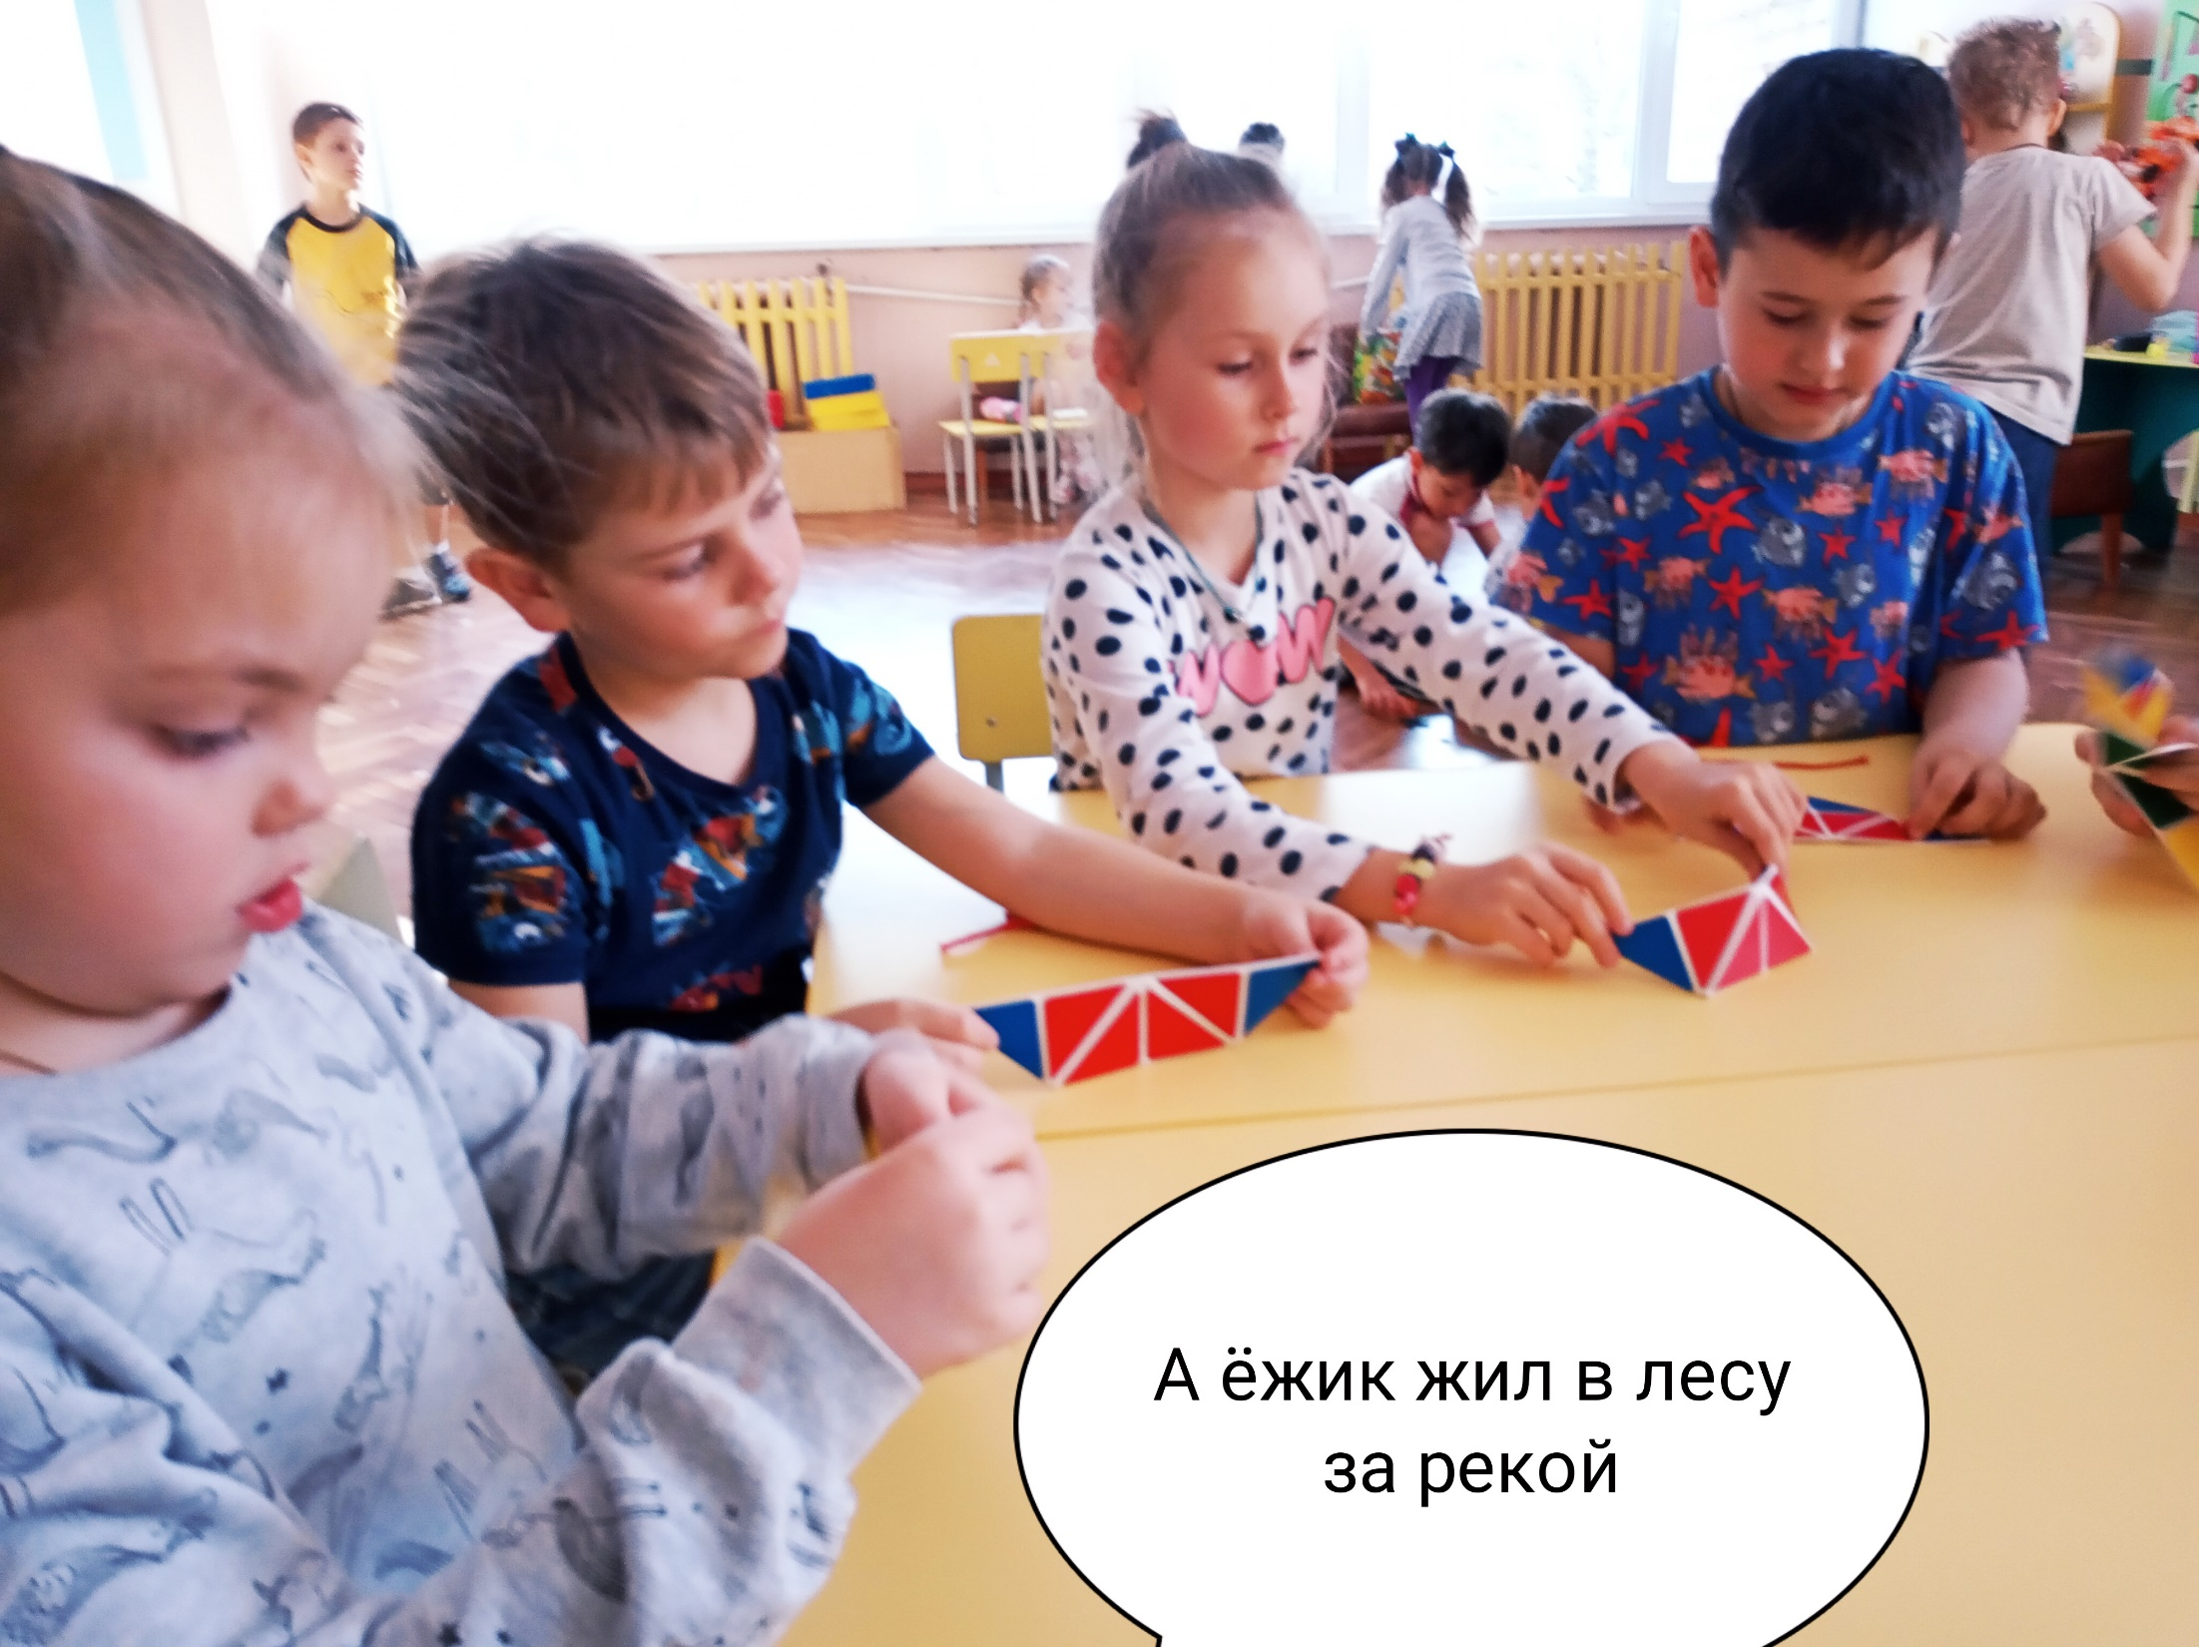

Slide 4
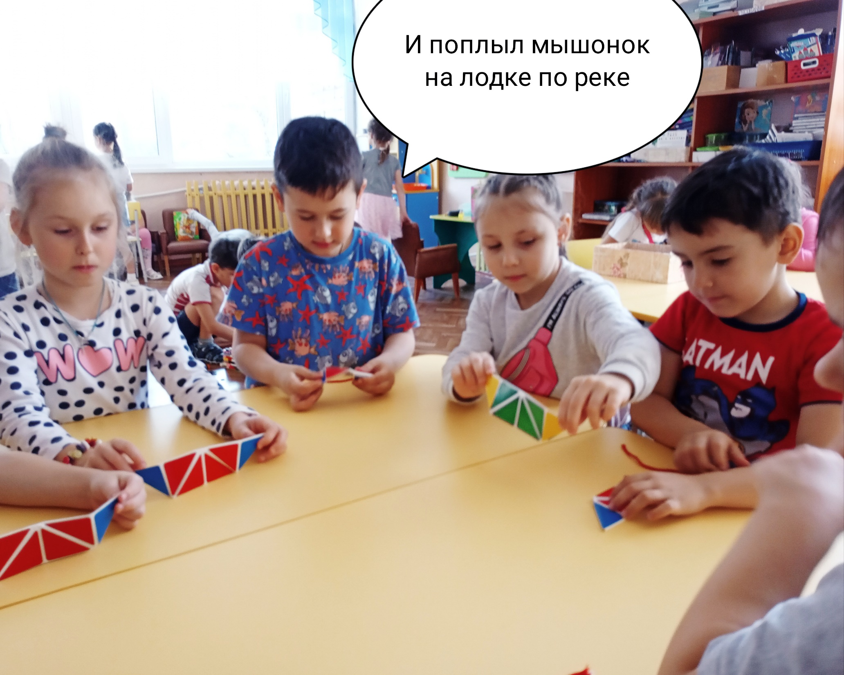
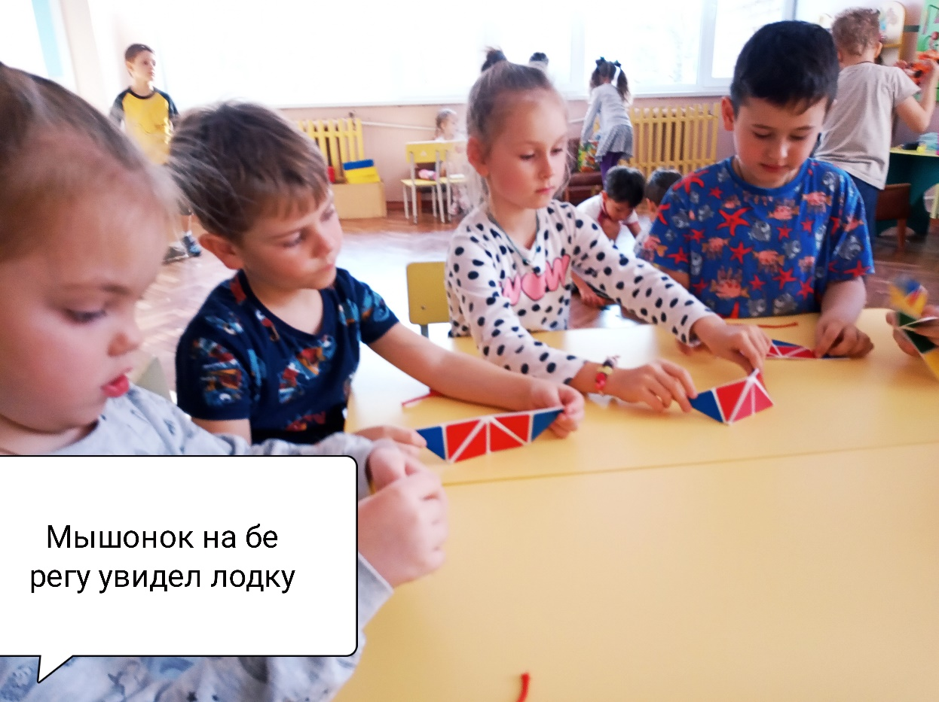

Slide 5
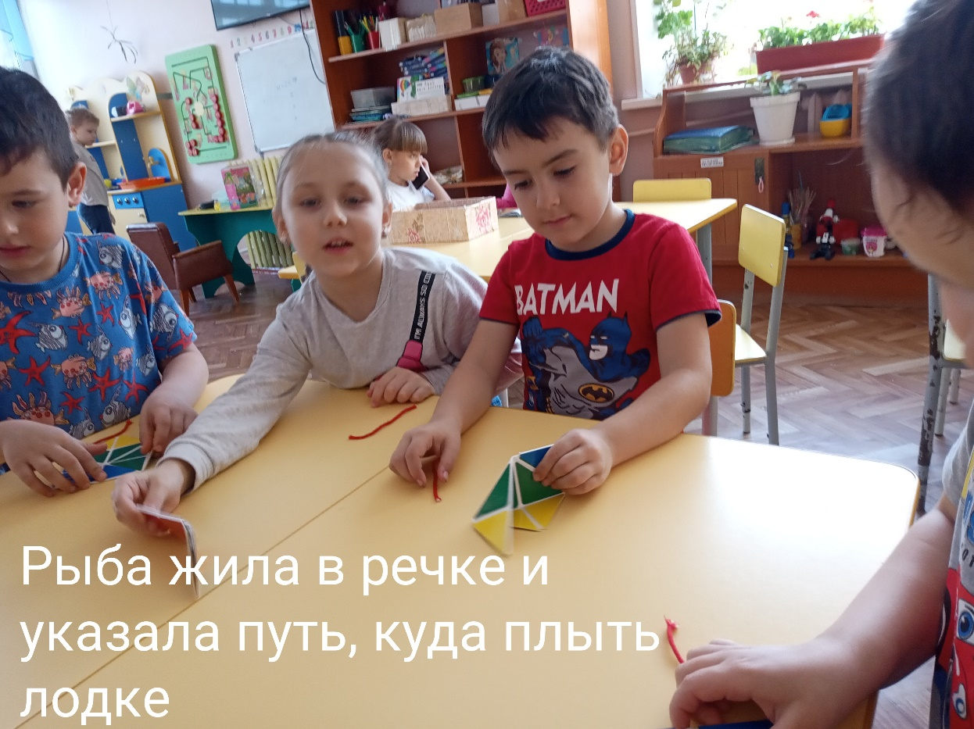

Slide 6
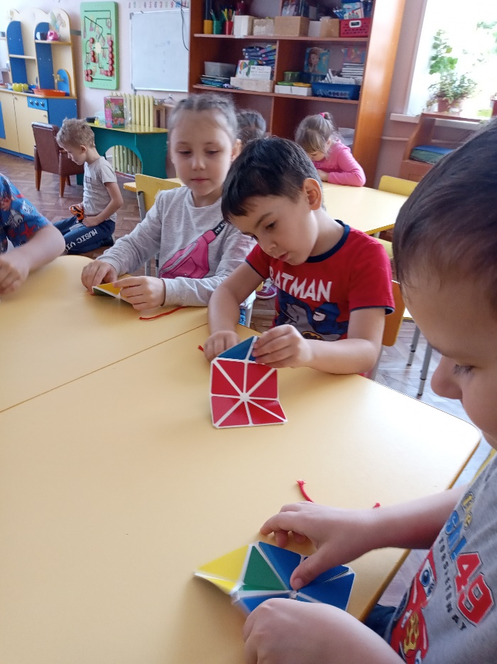
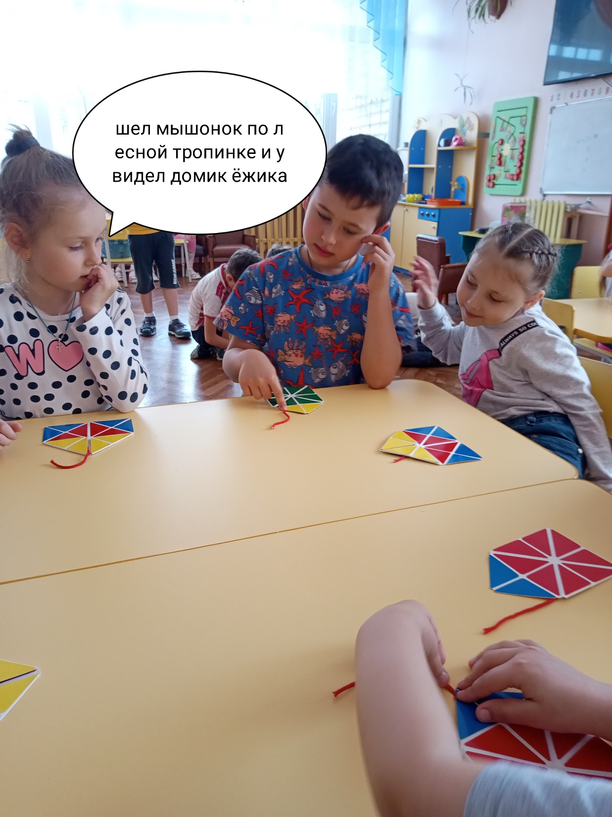
Мышонок доплыл до берега

Slide 7
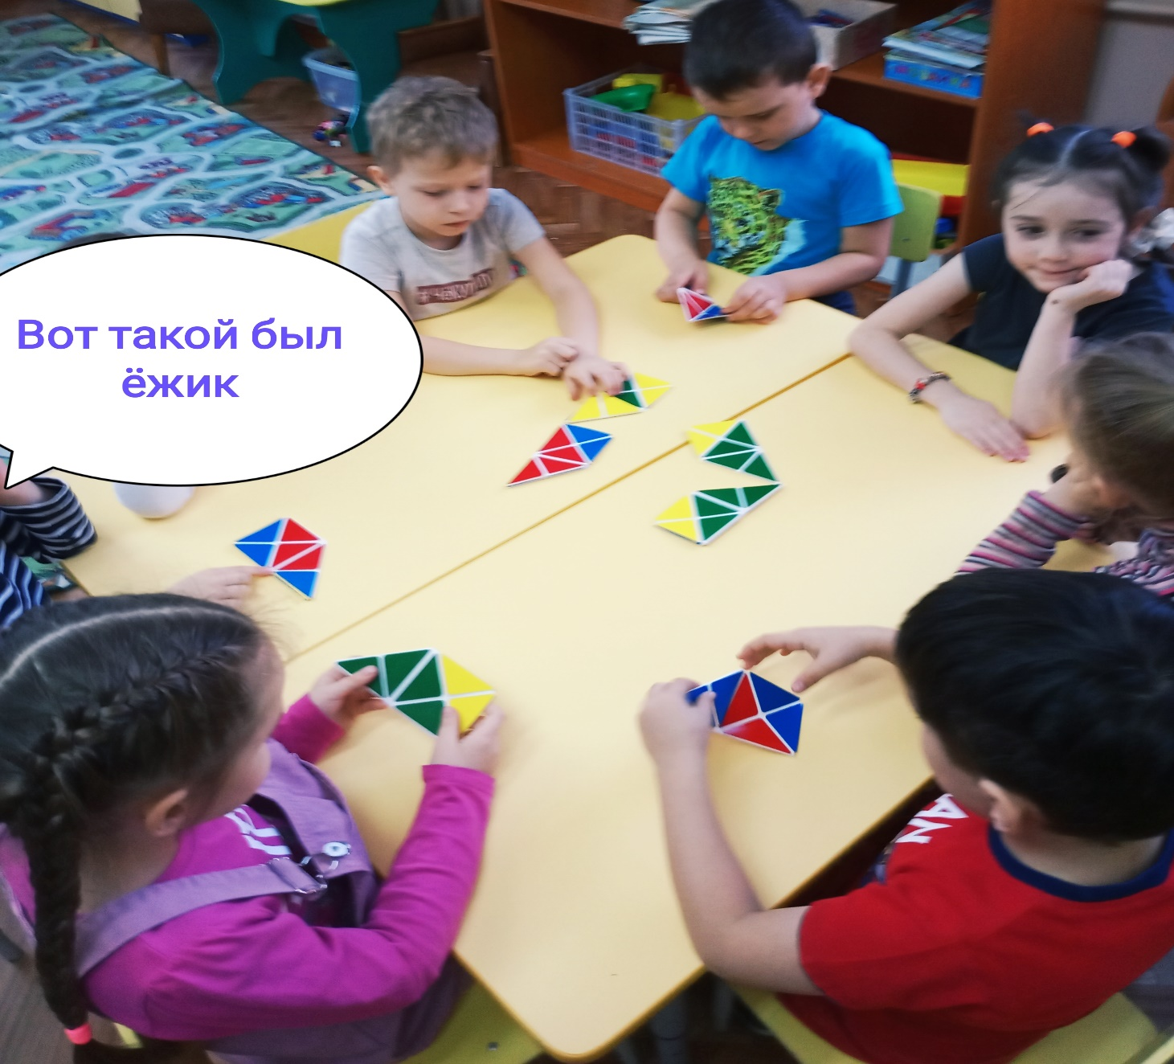
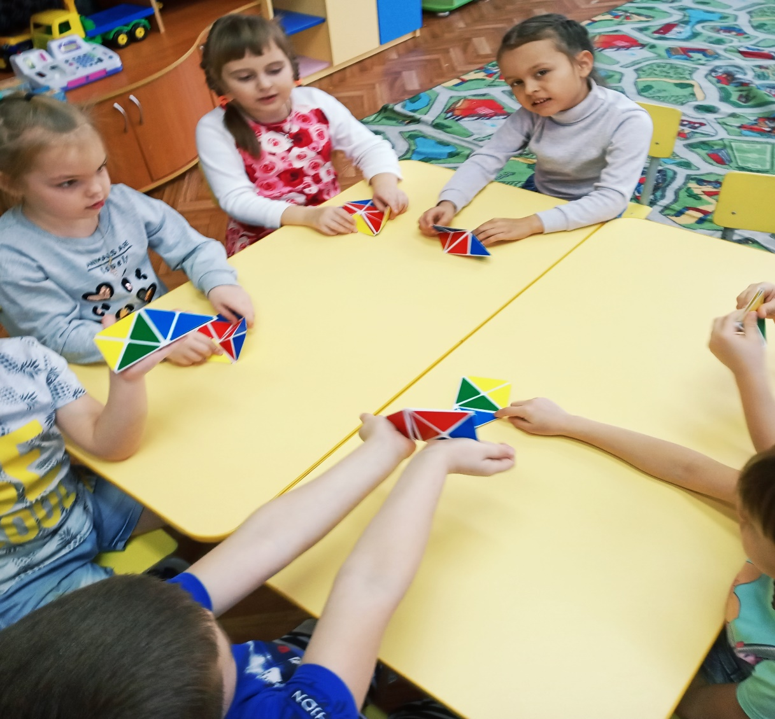
Ежик увидел мышонка и очень обрадовался другу.

Slide 8
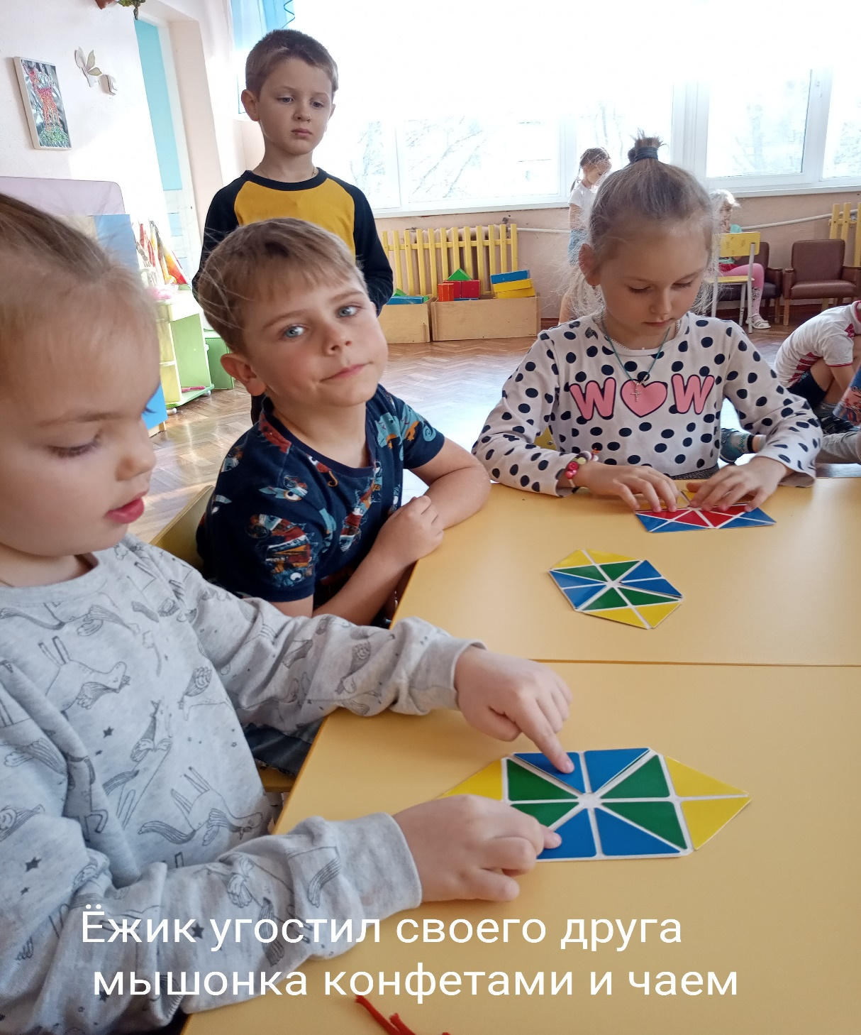
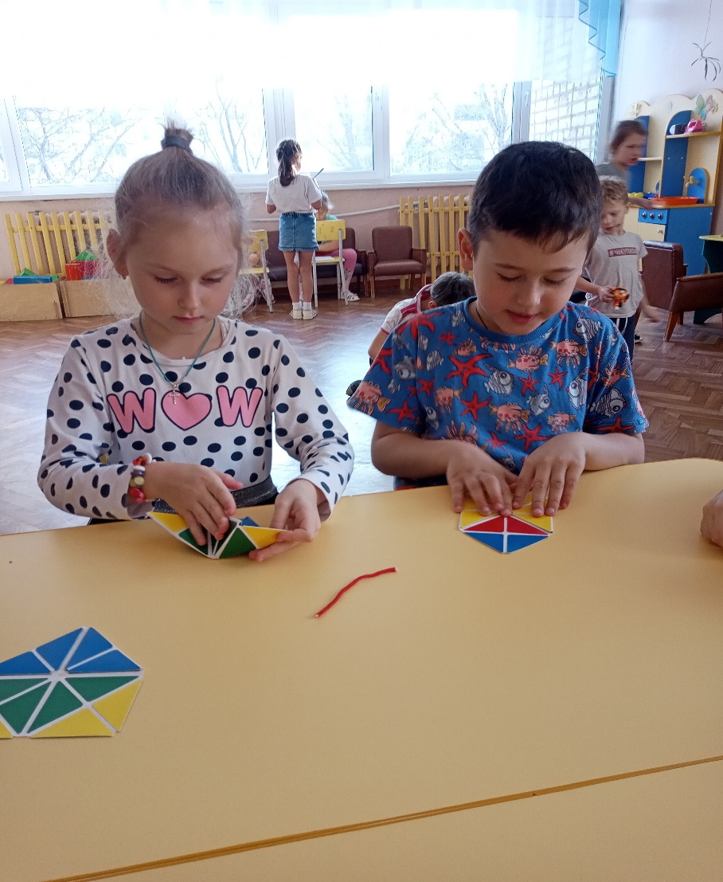

Slide 9
Конец сказки

